Slide 1
SESIÓN 10
GESTIÓN DE RIESGOS, DATOS, SUPERVISIÓN Y VALIDACIÓN DE IA EN SALUD
Del modelo clínico al sistema clínico confiable
180 minutos · Reglamento IA · Guías 1, 3, 4, 5, 6 y 7 · casos clínicos · taller
Material docente construido sobre las Guías 1, 3, 4, 5, 6 y 7, versiones 17/07/2026

Slide 2
A. MAPA
La sesión completa: seis guías forman un solo sistema
ANTES DEL MODELO
DURANTE Y DESPUÉS
• Guía 1: qué nivel de riesgo y qué operador.
• Guía 7: qué datos, qué calidad y qué sesgos.
• Guía 5: riesgo.
• Guía 6: supervisión humana.
• Guía 4: calidad.
• Guía 3: conformidad.
• Pruebas + vigilancia.
Guías 1, 3, 4, 5, 6 y 7 · estructura integrada

Slide 3
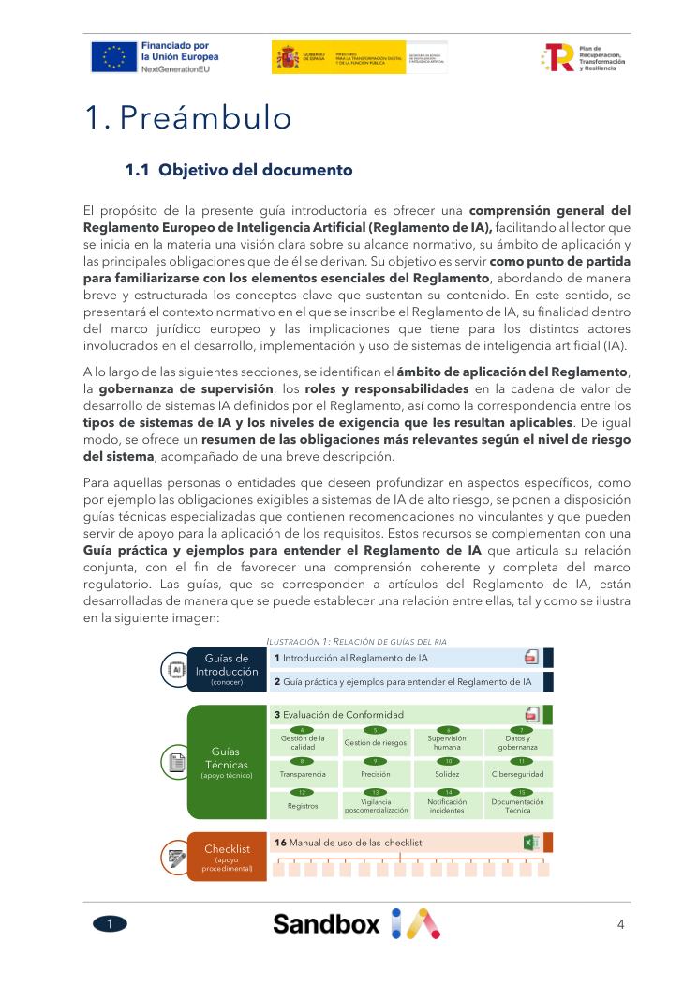
A. MAPA
Guía 1 — el marco regulatorio conecta riesgo con obligaciones
• La Guía 1 es introductoria: presenta alcance, niveles de riesgo, operadores, obligaciones y espacios controlados de pruebas.
• La guía explica que las guías especializadas se relacionan entre sí para formar una comprensión coherente del Reglamento.
• Para el clínico: primero identificar qué sistema se está utilizando y cuál es su finalidad prevista.
• No empezar la validación sin definir el contexto regulatorio y operativo.
Guía 1, pp. 4–6, índice y objetivo

Slide 4
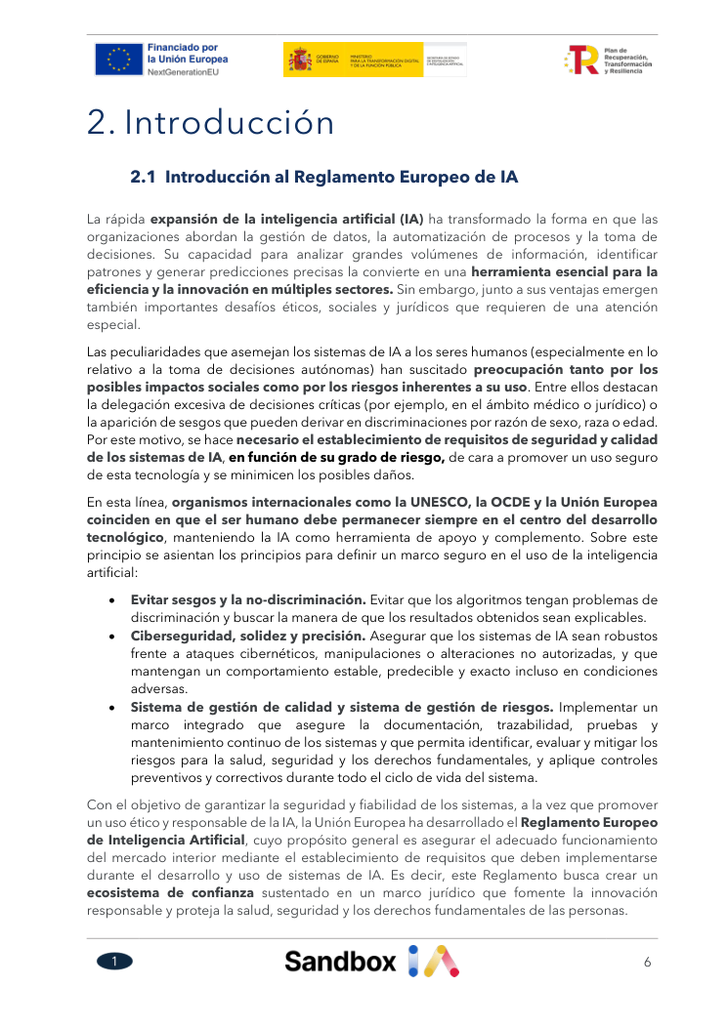
A. MAPA
Guía 1 — riesgo, seguridad y calidad están conectados
• La guía introductoria destaca la necesidad de requisitos de seguridad y calidad según el nivel de riesgo.
• También identifica sesgos, delegación excesiva de decisiones críticas y la necesidad de mantener al ser humano en el centro.
• La misma página vincula ciberseguridad, solidez, precisión, calidad y gestión de riesgos.
• Esto prepara el mapa de la sesión.
Guía 1, p. 7 · principios del marco

Slide 5
A. MAPA
Caso de entrada: IA que recomienda priorización clínica
EL SISTEMA
LAS PREGUNTAS
• Entrada: variables clínicas.
• Salida: prioridad/riesgo.
• Usuario: profesional sanitario.
• Finalidad: apoyo, no sustitución automática.
• ¿Qué riesgo?
• ¿Qué datos?
• ¿Quién supervisa?
• ¿Cómo se prueba?
• ¿Qué documentación?
• ¿Qué pasa tras un incidente?
Integración de Guías 1, 4, 5, 6 y 7

Slide 6
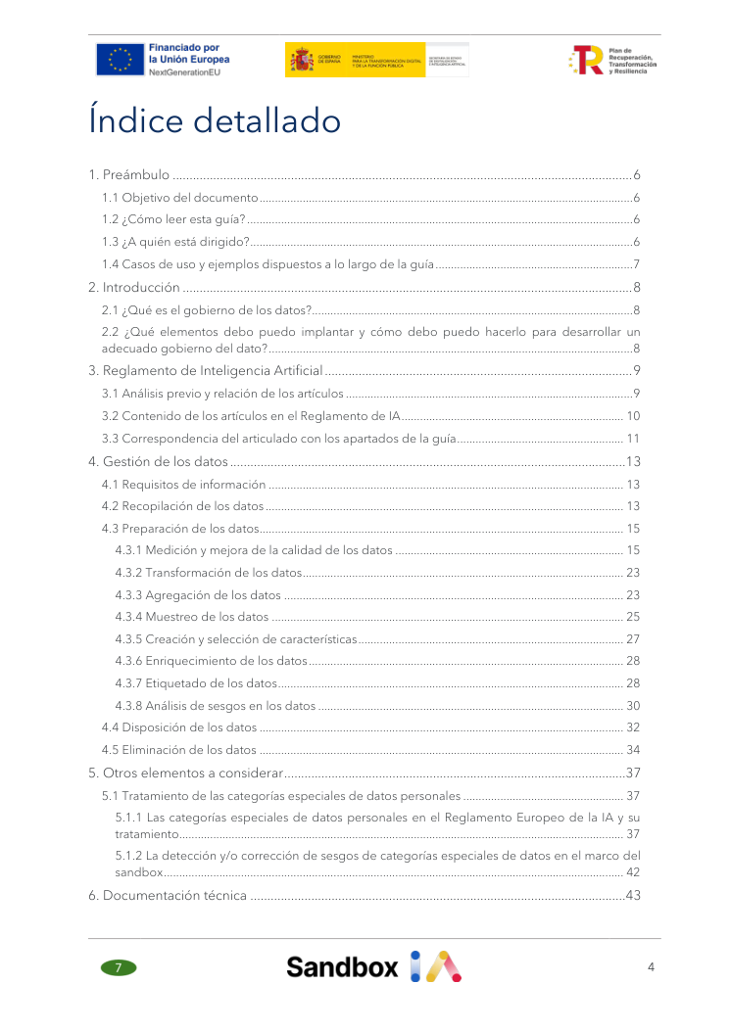
B. DATOS
Guía 7 — la gestión de datos es parte del sistema de IA
• La Guía 7 desarrolla el artículo 10 sobre datos y gobernanza de datos.
• Su índice incluye recopilación, preparación, calidad, transformación, muestreo, características, enriquecimiento, etiquetado y sesgo.
• También incluye disposición/eliminación de datos y categorías especiales de datos personales.
• Para IA clínica: la evaluación del riesgo comienza antes de entrenar el modelo.
Guía 7, pp. 4–6 · Art. 10 y estructura de la guía

Slide 7
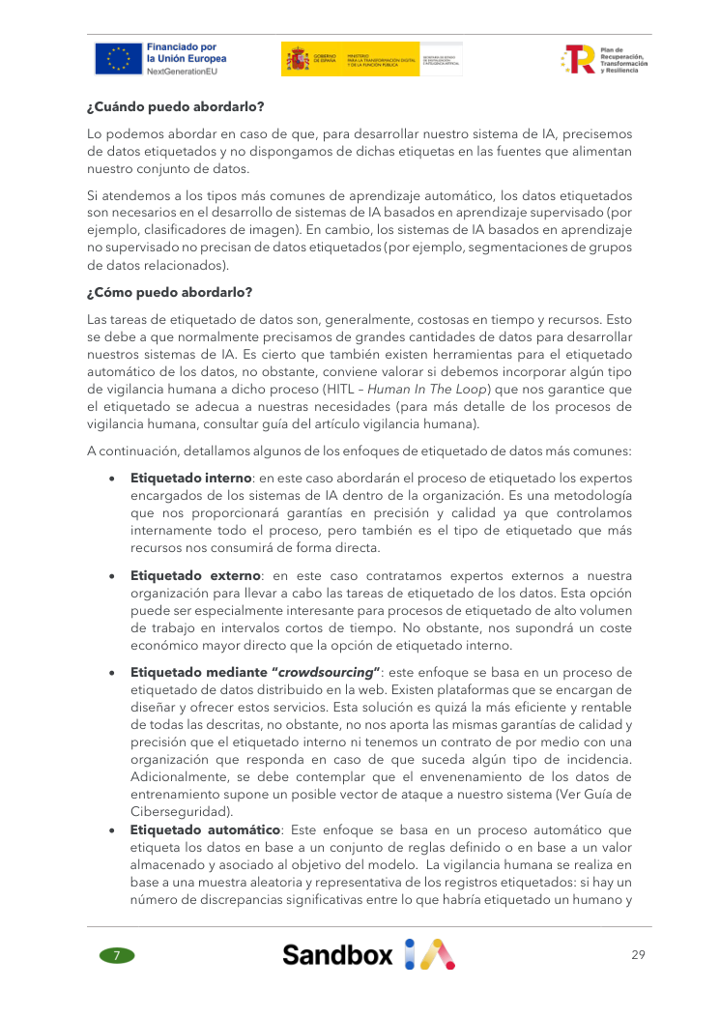
B. DATOS
Guía 7 — medir y mejorar la calidad del dato
• La preparación incluye una sección específica de medición y mejora de la calidad de los datos.
• La guía separa dimensiones de calidad y controles de calidad en sus anexos.
• Esto permite convertir 'datos malos' en criterios verificables.
• Actividad: seleccionar 5 dimensiones de calidad relevantes para un dataset clínico.
Guía 7, índice detallado + Anexo B

Slide 8
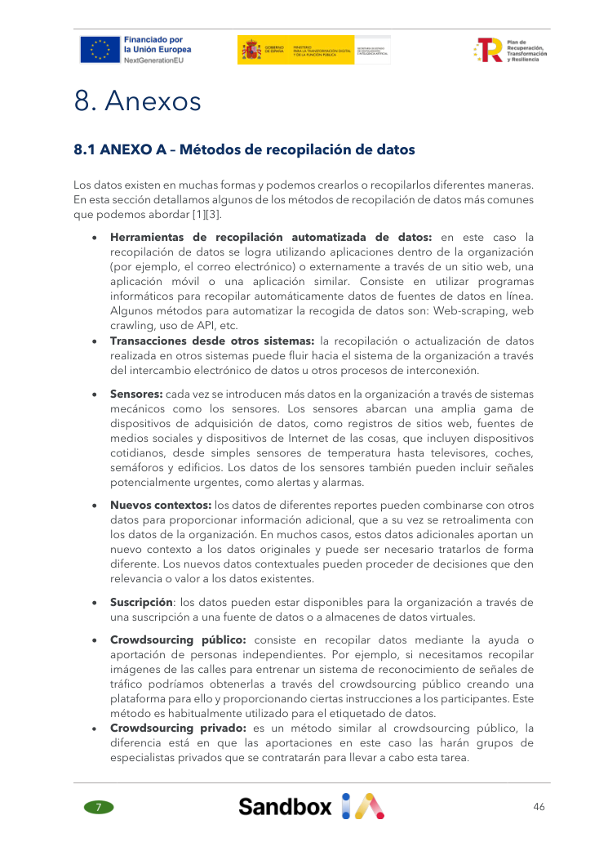
B. DATOS
Guía 7 — el sesgo debe evaluarse y tratarse, no solo mencionarse
• La guía incluye explícitamente el análisis de sesgos dentro de la preparación de datos.
• El Anexo C organiza fuentes de sesgo, técnicas de evaluación y medidas de tratamiento.
• Esto encaja con la Sesión 11, pero aquí se usa para demostrar que el sesgo también es un componente de gestión de riesgo.
• Producto: una hipótesis de sesgo + prueba + medida de tratamiento.
Guía 7, pp. 30 y 58–64

Slide 9
B. DATOS
Datos clínicos: convertir una preocupación en una prueba
PROBLEMA
PRUEBA
• Datos hospitalarios de una sola sede.
• Pocos casos de una población.
• Etiquetas inconsistentes.
• Variables faltantes.
• Cambio de protocolo.
• Describir población.
• Medir missingness.
• Auditar etiquetas.
• Comparar subgrupos.
• Evaluar cambio temporal.
• Documentar criterios.
Guía 7, calidad y sesgo · aplicación clínica

Slide 10
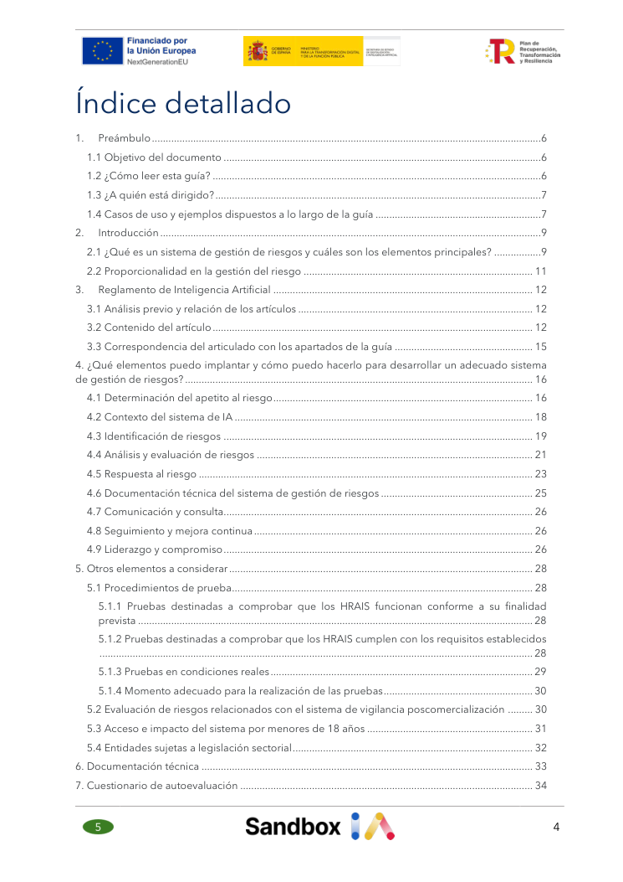
C. RIESGO
Guía 5 — el sistema de gestión de riesgos es el núcleo operativo
• La Guía 5 desarrolla el artículo 9 sobre sistema de gestión de riesgos.
• Su estructura incluye apetito al riesgo, contexto, identificación, análisis/evaluación, respuesta, documentación, comunicación, seguimiento y mejora continua.
• También incluye procedimientos de prueba y vigilancia poscomercialización.
• Por eso será la columna vertebral de esta sesión.
Guía 5, pp. 4–6 · estructura del sistema

Slide 11
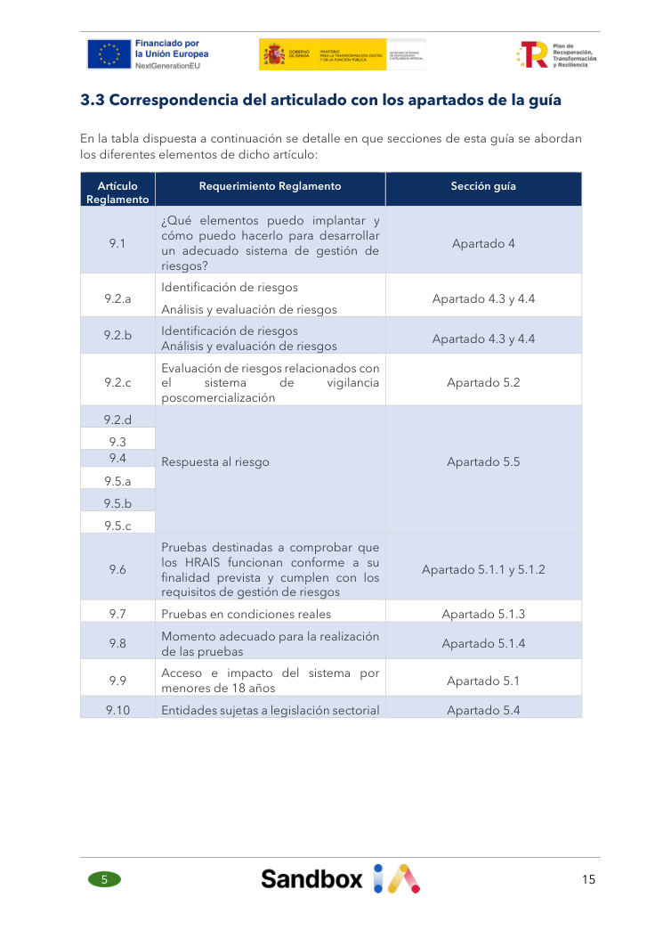
C. RIESGO
Guía 5 — proporcionalidad y contexto
• El sistema de gestión de riesgos comienza por determinar el apetito al riesgo y describir el contexto del sistema.
• La guía trata la gestión del riesgo como un proceso estructurado y proporcional.
• En salud, la finalidad prevista, población y posible daño deben quedar explícitos.
• No existe una matriz de riesgo útil sin contexto.
Guía 5, capítulo 4: apetito y contexto

Slide 12
C. RIESGO
Registro de riesgos — plantilla de clase
IDENTIFICACIÓN
EVALUACIÓN
• Peligro.
• Causa.
• Evento peligroso.
• Población afectada.
• Finalidad prevista.
• Uso indebido razonablemente previsible.
• Probabilidad.
• Impacto.
• Nivel inicial.
• Control.
• Evidencia del control.
• Riesgo residual.
• Responsable.
Guía 5, capítulos 4.1–4.6 · plantilla docente

Slide 13
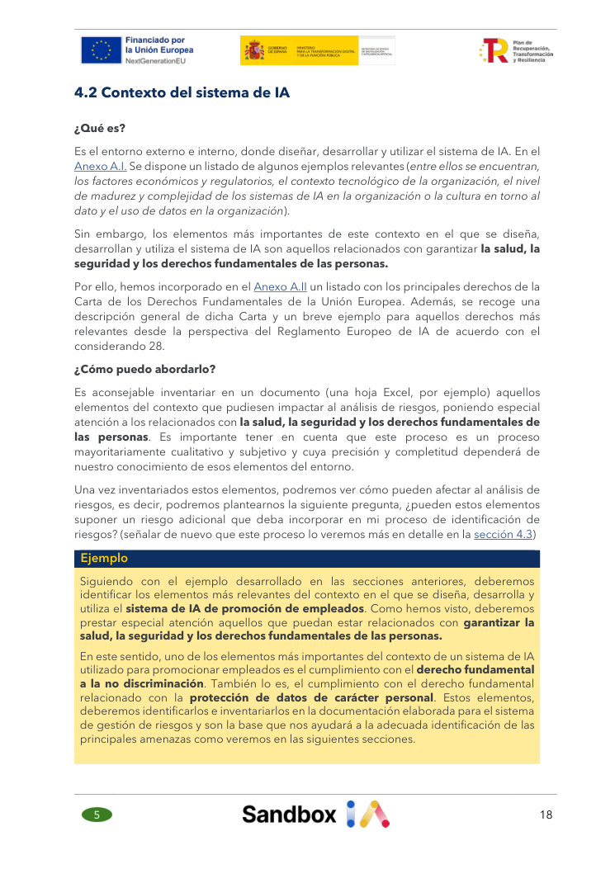
C. RIESGO
Guía 5 — identificación, análisis y evaluación
• La guía separa identificación de riesgos de análisis y evaluación.
• Esto es pedagógicamente importante: primero describir el riesgo; después valorar su relevancia.
• Los estudiantes deben evitar saltar directamente a 'alto/medio/bajo'.
• Cada nivel debe poder justificarse con evidencia.
Guía 5, índice detallado, pp. 19–23

Slide 14
C. RIESGO
Riesgo inicial → control → riesgo residual
ANTES
DESPUÉS
• Probabilidad × impacto.
• Sin control suficiente.
• Riesgo inicial documentado.
• Mitigación implementada.
• Medir efectividad.
• Recalcular/revaluar.
• Decidir sobre riesgo residual.
• Registrar versión.
Guía 5, respuesta al riesgo + Anexo E

Slide 15
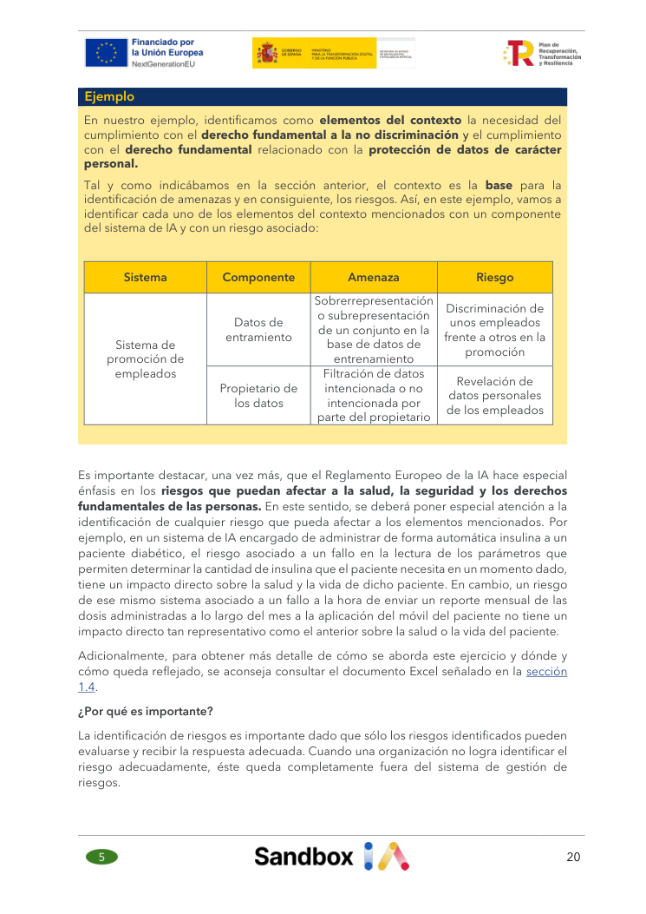
C. RIESGO
Guía 5 — la respuesta al riesgo debe convertirse en controles
• La guía dedica una sección específica a la respuesta al riesgo.
• Los controles deben vincularse con los riesgos identificados.
• Un control sin indicador de efectividad deja una pregunta abierta: ¿realmente redujo el riesgo?
• Por eso el taller pedirá control + métrica + evidencia.
Guía 5, capítulo 4.5

Slide 16
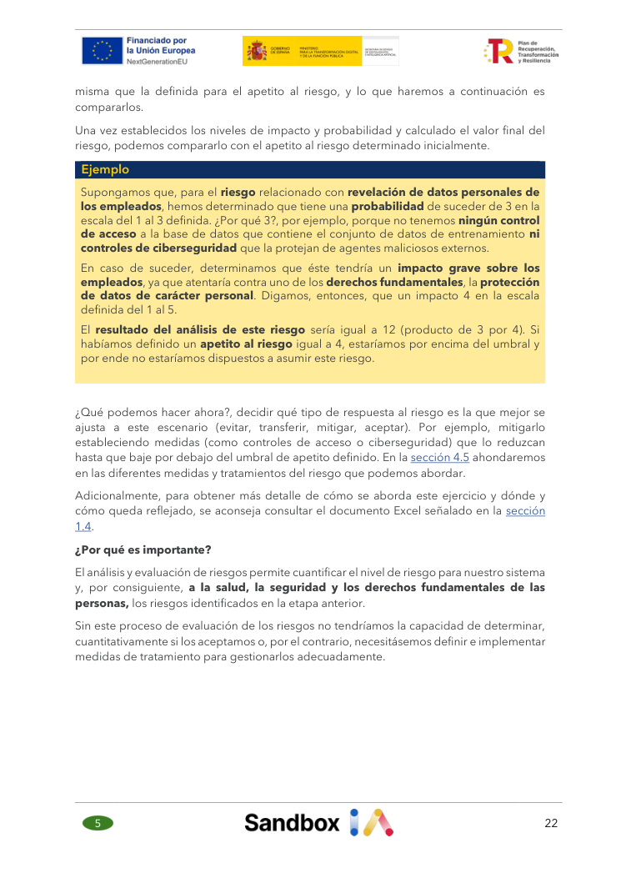
D. VALIDACIÓN
Guía 5 — pruebas en condiciones reales
• La guía incluye procedimientos para comprobar que los sistemas funcionan conforme a su finalidad prevista.
• También contempla pruebas de requisitos y pruebas en condiciones reales.
• La prueba debe conectarse con finalidad, riesgos y criterios definidos.
• En clase: diseñar un piloto antes de pensar en despliegue amplio.
Guía 5, capítulo 5.1, pp. 28–30

Slide 17
D. VALIDACIÓN
Validación clínica: cuatro capas
CAPA 1 — DATOS
CAPA 2–4
• Calidad.
• Representatividad.
• Etiquetas.
• Sesgo.
• Población.
• Modelo: rendimiento.
• Sistema: seguridad/robustez.
• Clínica: flujo real + supervisión + impacto.
Guías 5 y 7; integración docente

Slide 18
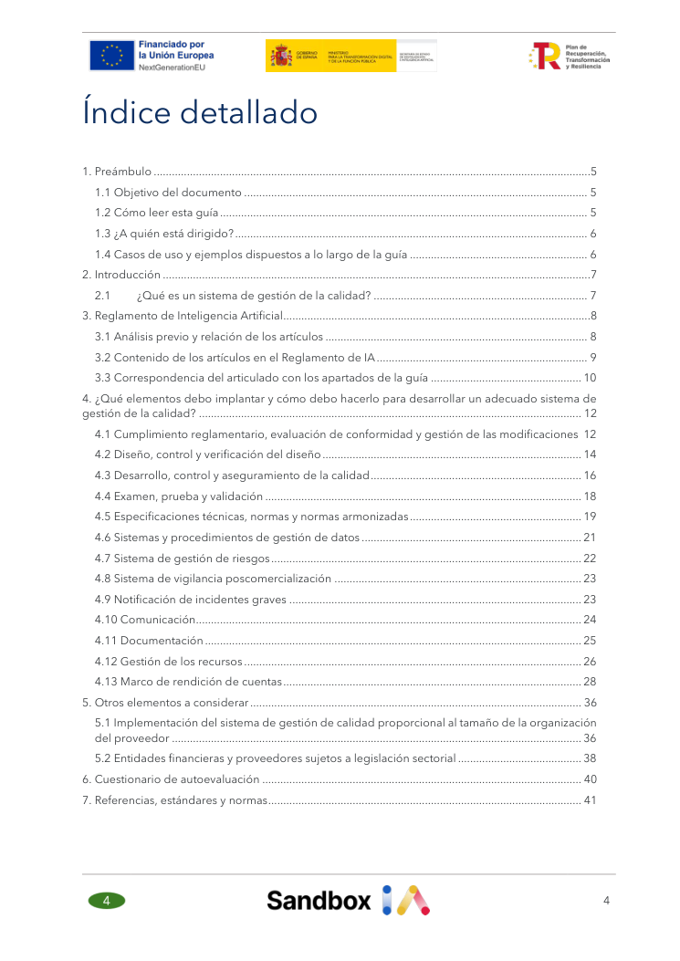
E. CALIDAD
Guía 4 — la validación forma parte del sistema de calidad
• La Guía 4 organiza el sistema de gestión de calidad e incluye examen, prueba y validación.
• También integra gestión de datos, gestión de riesgos, vigilancia poscomercialización, incidentes graves, documentación, recursos y rendición de cuentas.
• La validación, por tanto, no es una actividad aislada del modelo.
• Debe quedar integrada en un sistema de calidad.
Guía 4, pp. 4–5 · estructura del sistema de calidad

Slide 19
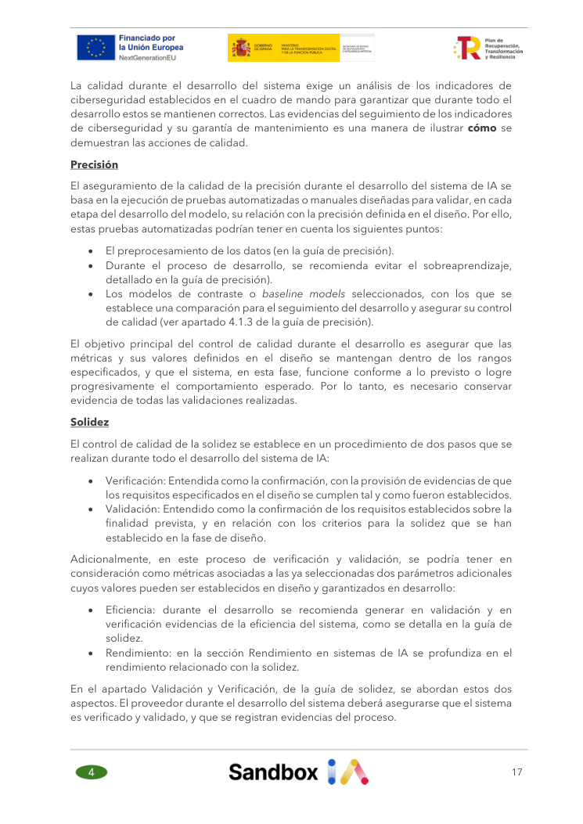
E. CALIDAD
Guía 4 — examen, prueba y validación
• La guía identifica explícitamente examen, prueba y validación como componente del sistema de gestión de calidad.
• Esto permite enseñar una diferencia práctica: una métrica de laboratorio no equivale por sí sola a validación del sistema.
• El estudiante debe demostrar qué se examinó, qué se probó, con qué criterio y qué evidencia se obtuvo.
Guía 4, índice detallado, apartado 4.4

Slide 20
E. CALIDAD
Calidad vs. riesgo
GESTIÓN DE CALIDAD
GESTIÓN DE RIESGOS
• ¿El proceso está controlado?
• ¿Se documenta?
• ¿Se verifica?
• ¿Se mantiene?
• ¿Se gestionan cambios?
• ¿Qué puede salir mal?
• ¿Qué impacto tendría?
• ¿Qué control existe?
• ¿Funciona el control?
• ¿Cuál es el riesgo residual?
Guía 4 + Guía 5

Slide 21
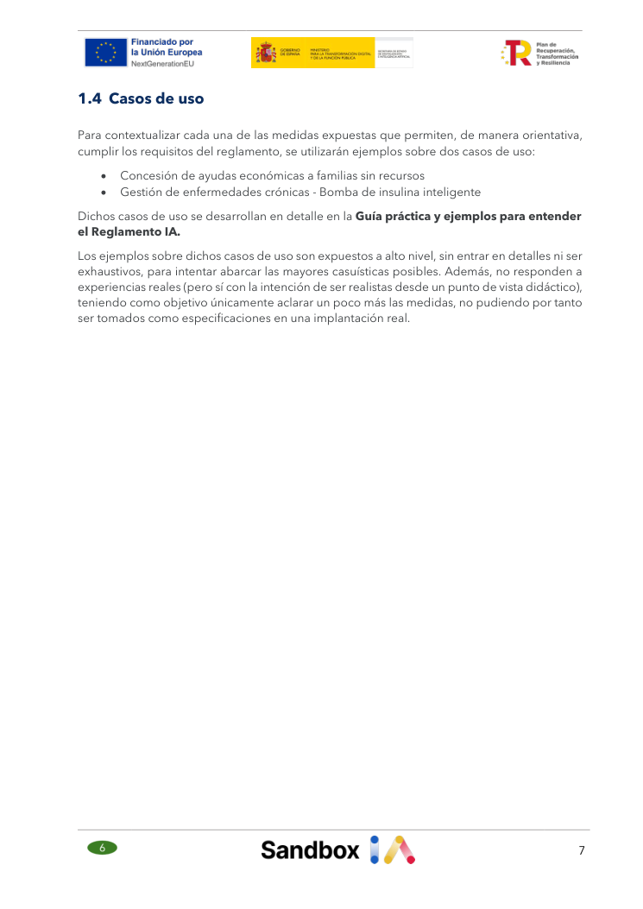
F. SUPERVISIÓN
Guía 6 — supervisión humana no significa simplemente 'hay un médico'
• La Guía 6 trata la supervisión humana del artículo 14.
• Su contenido incluye diseño para vigilancia efectiva, riesgos sobre derechos fundamentales, tipos de medidas, entendimiento y autonomía.
• También desarrolla HMI, gobernanza y human-in/on-the-loop.
• La supervisión debe estar diseñada en el sistema.
Guía 6, pp. 4–7 · Art. 14

Slide 22
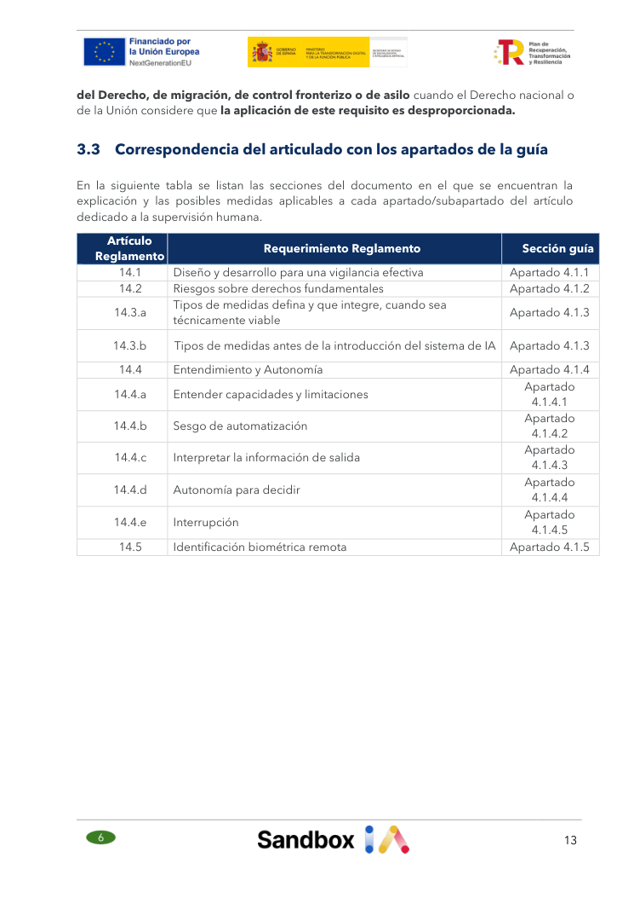
F. SUPERVISIÓN
Guía 6 — el humano debe poder comprender e interactuar
• La guía plantea que las personas deben poder tomar decisiones autónomas con conocimiento de causa en relación con los sistemas de IA.
• Para ello necesitan conocimientos y herramientas para comprender e interactuar con el sistema.
• En clínica: la interfaz, alertas, explicaciones operativas y posibilidad de intervención son parte del diseño.
• La supervisión no puede depender de buena voluntad solamente.
Guía 6, p. 8 · definición de supervisión humana

Slide 23
F. SUPERVISIÓN
Human-in-the-loop vs. human-on-the-loop
EN EL BUCLE
EN SUPERVISIÓN
• Profesional revisa antes de una acción crítica.
• Puede aceptar/rechazar.
• Adecuado para tareas de mayor riesgo.
• Sistema opera dentro de límites.
• Humano monitoriza y puede intervenir.
• Requiere alertas, umbrales y mecanismos de parada.
Guía 6, apartados 4.2.5 y medidas de supervisión

Slide 24
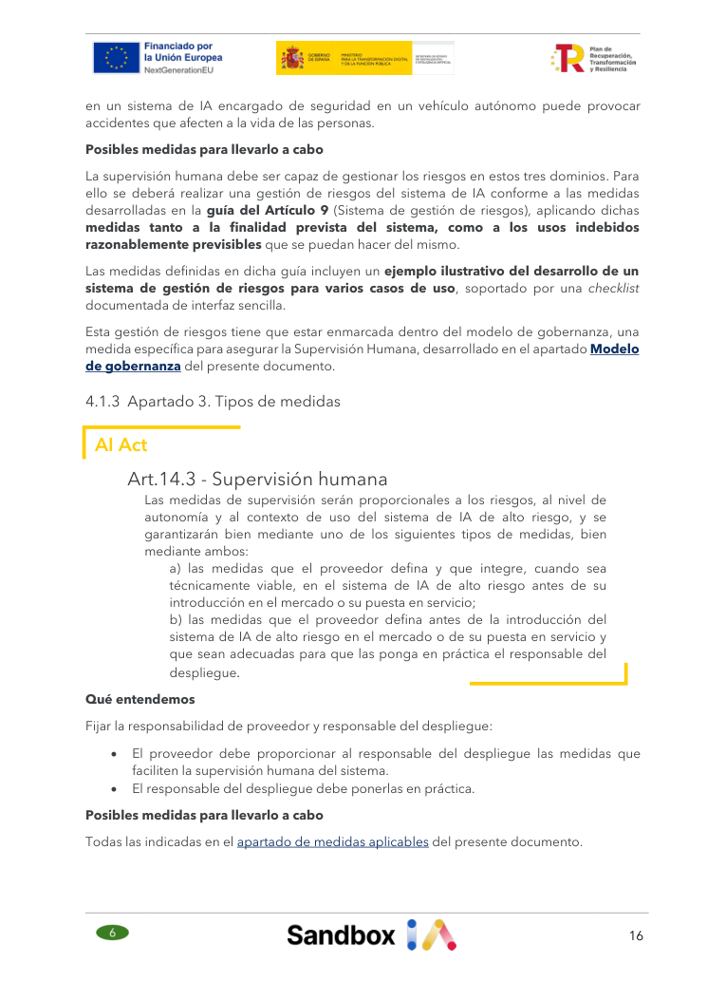
F. SUPERVISIÓN
Guía 6 — HMI y gobernanza
• La guía identifica una interfaz humano-máquina como medida para conseguir supervisión humana.
• También incluye un modelo de gobernanza.
• En un sistema clínico, la HMI debe hacer visibles estado, incertidumbre/limitaciones relevantes, alertas y acciones disponibles.
• La gobernanza define quién puede actuar y cuándo.
Guía 6, capítulo 4.2 · HMI y gobernanza

Slide 25
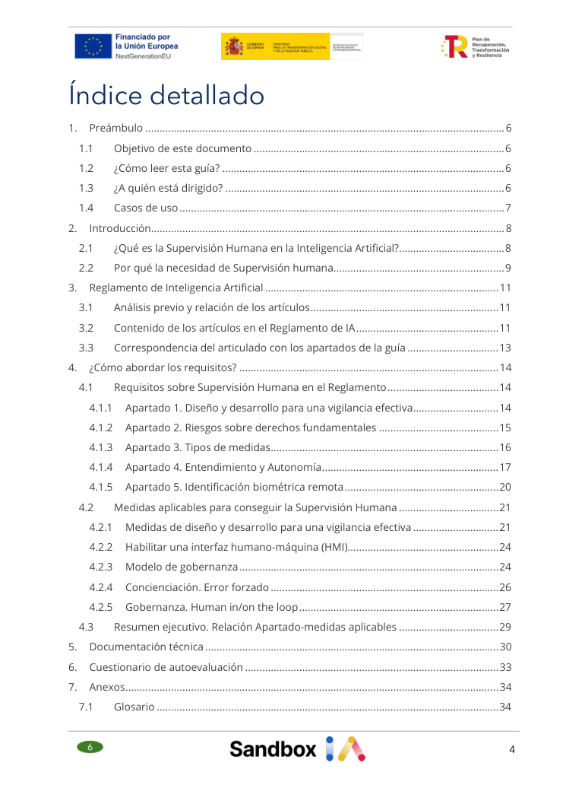
F. SUPERVISIÓN
Caso de uso de la Guía 6 — bomba de insulina inteligente
• La guía utiliza como caso didáctico la gestión de enfermedades crónicas mediante una bomba de insulina inteligente.
• El caso es útil para discutir una IA con potencial impacto directo sobre una persona.
• Permite preguntar: ¿qué debe vigilar el humano?, ¿qué información necesita?, ¿qué acción puede detener o modificar?
• Usarlo como ejercicio de diseño de supervisión, no como protocolo clínico real.
Guía 6, p. 7–8 · caso de uso didáctico

Slide 26
F. SUPERVISIÓN
Diseñar supervisión para un sistema de triage
EL SISTEMA DEBE MOSTRAR
EL HUMANO DEBE PODER
• Salida.
• Nivel/criterio relevante.
• Alertas.
• Limitaciones conocidas.
• Estado del sistema.
• Datos faltantes.
• Revisar.
• Aceptar/rechazar.
• Solicitar información.
• Escalar.
• Detener el uso.
• Registrar la decisión.
Guía 6 + aplicación docente

Slide 27
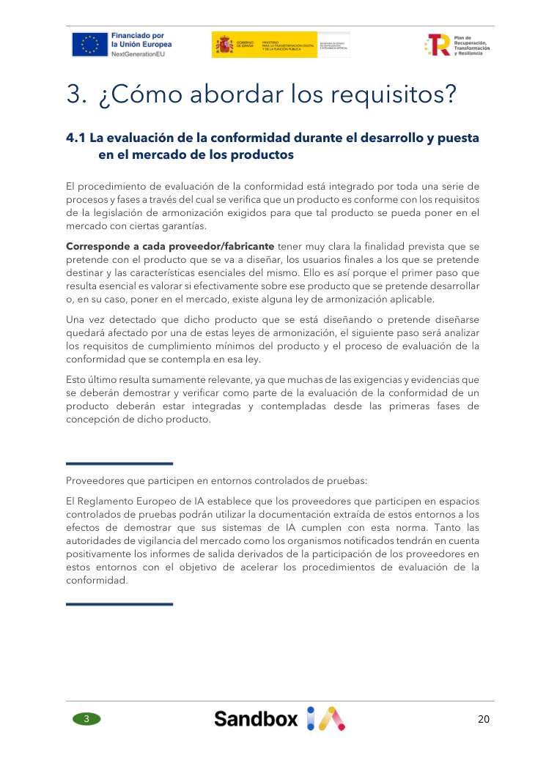
G. CONFORMIDAD
Guía 3 — validación no termina con una métrica
• La Guía 3 aborda la evaluación de la conformidad para sistemas de IA de alto riesgo.
• Su estructura incluye el proceso de evaluación durante desarrollo/puesta en mercado, evaluación de conformidad, modificaciones sustanciales y herramientas como declaración UE de conformidad y marcado CE.
• Para el estudiante: separar validación científica, evaluación de conformidad y despliegue clínico.
Guía 3, pp. 4–5 · estructura

Slide 28
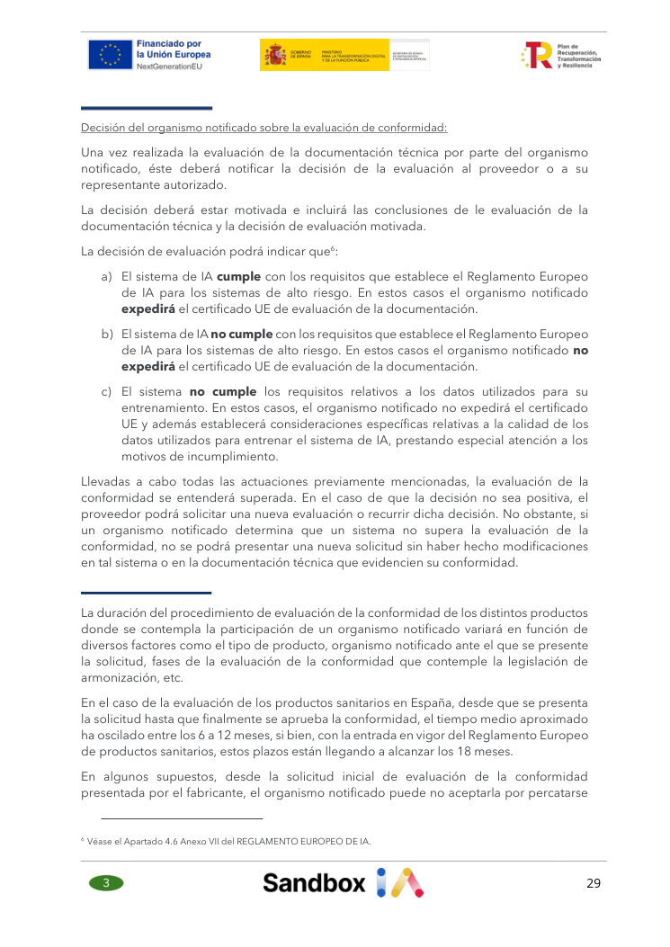
G. CONFORMIDAD
Guía 3 — modificación sustancial
• La guía contiene un apartado específico sobre evaluación de conformidad ante una modificación sustancial.
• Esto conecta directamente con IA clínica: cambiar modelo, finalidad o componentes puede exigir una nueva evaluación según el marco aplicable.
• El estudiante debe aprender a registrar cambios y no asumir que una validación antigua cubre automáticamente una versión nueva.
Guía 3, apartado 4.4

Slide 29
G. CONFORMIDAD
Cambio de IA = nuevo evento de validación
CAMBIOS
RESPUESTA
• Modelo.
• Datos.
• Umbrales.
• Finalidad prevista.
• Integración.
• Interfaz.
• Hardware/software.
• Evaluar impacto del cambio.
• Revisar riesgos.
• Repetir pruebas pertinentes.
• Actualizar documentación.
• Registrar versión.
• Revisar conformidad aplicable.
Guía 3 + Guía 4 + Guía 5

Slide 30
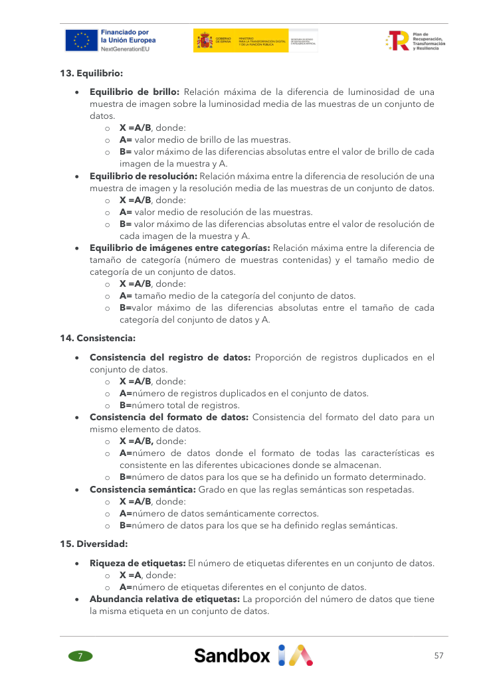
H. SESGO
Guía 7 + Guía 5 — el sesgo se convierte en riesgo cuando afecta al uso
• La Guía 7 dedica un anexo específico a técnicas de evaluación del sesgo.
• También incluye medidas para su tratamiento.
• La Guía 5 permite conectar ese hallazgo con identificación, evaluación y mitigación del riesgo.
• Ejemplo: diferencia de desempeño por sexo/edad/grupo → hipótesis de riesgo → prueba → control → reevaluación.
Guía 7, Anexo C + Guía 5

Slide 31
H. SESGO
Caso: modelo de imagen médica con población local pequeña
DATOS
RIESGO / PRUEBA
• Distribución local.
• Calidad de imagen.
• Subgrupos.
• Etiquetas.
• Prevalencia.
• Falso negativo por subgrupo.
• Sensibilidad estratificada.
• Prueba externa local.
• Revisión experta.
• Riesgo residual.
Guías 7, 5 y 4 · aplicación clínica

Slide 32
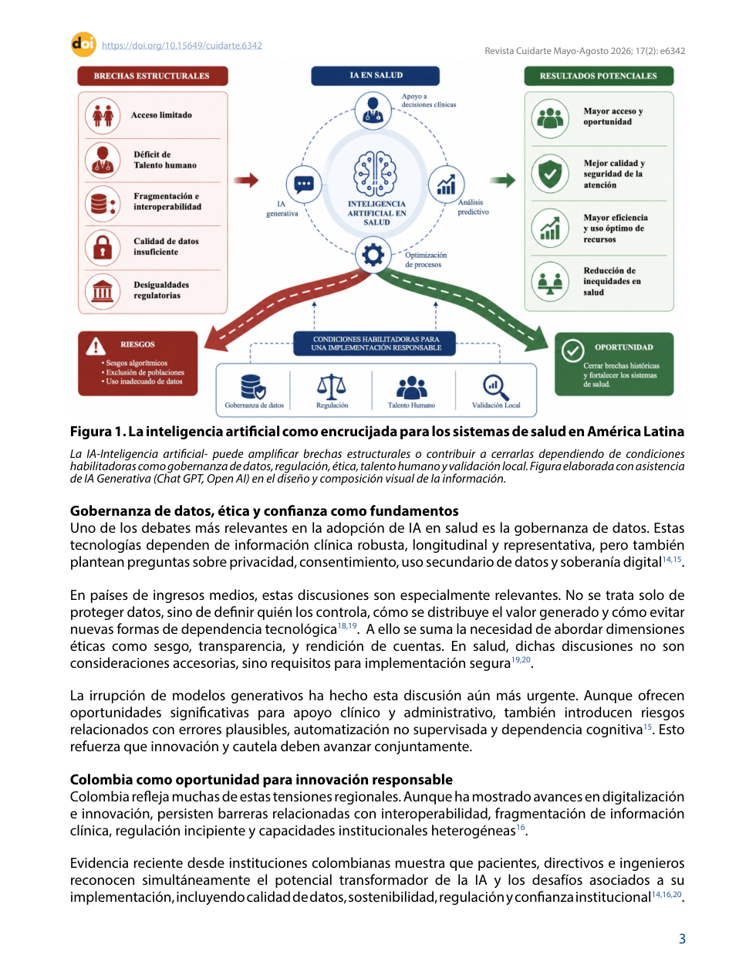
I. LATAM
Artículo latinoamericano — validación local como condición de implementación
• Sierra-Castillo et al. (2026) señalan que la implementación de IA en América Latina depende, entre otros factores, de gobernanza de datos, regulación, ética y validación local.
• El artículo describe interoperabilidad, representatividad de datos y capacidad institucional como retos regionales.
• Esto complementa las guías regulatorias con un contexto latinoamericano.
• Pregunta: ¿qué parte de tu prueba demostraría validez local?
Sierra-Castillo S, Aristizábal-Colorado D, Reyes-Sarmiento ME. Rev Cuidarte. 2026;17(2):e6342.

Slide 33
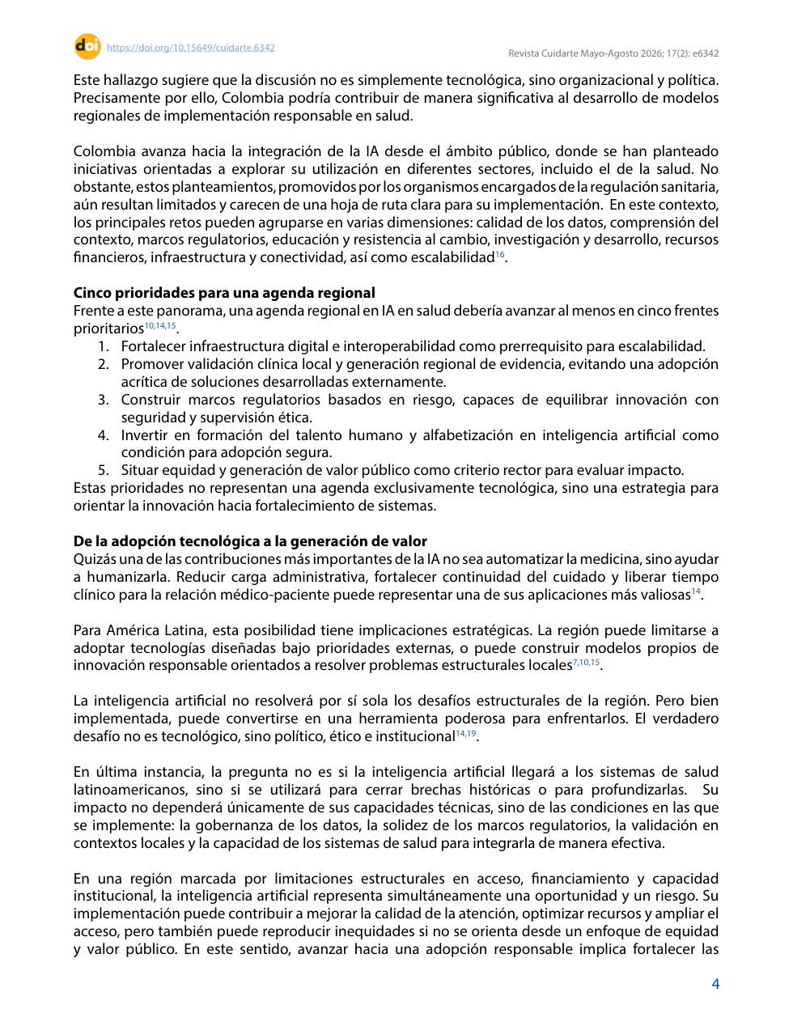
I. LATAM
Figura 1 del artículo — condiciones habilitadoras
• La figura presenta la IA en salud latinoamericana como una encrucijada condicionada por gobernanza de datos, regulación, ética, talento humano y validación local.
• En clase, cada elemento puede convertirse en una pregunta de auditoría.
• Ejemplo: 'validación local' → ¿qué población?, ¿qué muestra?, ¿qué comparación?, ¿qué criterio?
• No tratar la figura como resultado cuantitativo: es un marco conceptual de los autores.
Sierra-Castillo et al., Revista Cuidarte 2026, Figura 1

Slide 34
I. LATAM
De una figura conceptual a un protocolo de validación
CONDICIÓN
PRUEBA OBSERVABLE
• Gobernanza de datos.
• Regulación.
• Ética.
• Talento.
• Validación local.
• Responsable de datos.
• Finalidad y uso autorizado.
• Revisión ética/gobernanza.
• Capacitación.
• Muestra/contexto local.
Artículo LATAM 2026 + Guías 1, 4, 5, 6, 7

Slide 35
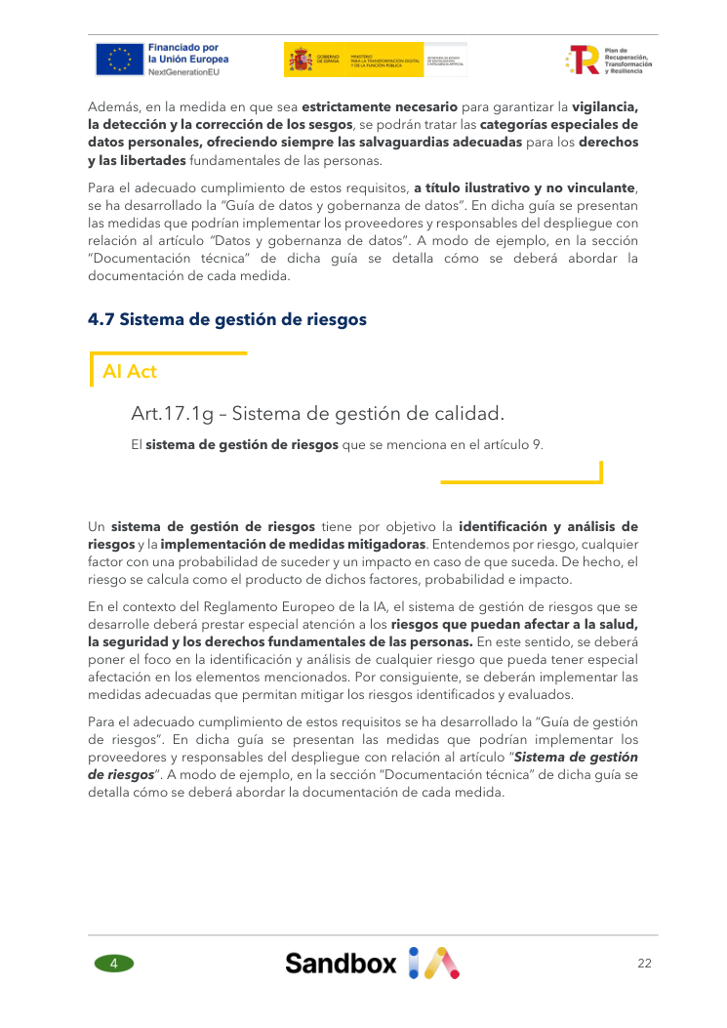
J. POST-DESPLIEGUE
Guía 4 — vigilancia poscomercialización e incidentes
• La estructura de la Guía 4 incorpora sistema de vigilancia poscomercialización y notificación de incidentes graves.
• Esto convierte el despliegue en el inicio de una fase de observación, no en el final de la evaluación.
• Los resultados operativos deben alimentar la calidad, el riesgo y la documentación.
• El estudiante debe diseñar el circuito de retroalimentación.
Guía 4, apartados 4.8–4.9

Slide 36
J. POST-DESPLIEGUE
Bucle post-despliegue
OPERACIÓN
RESPUESTA
• Errores.
• Incidentes.
• Quejas.
• Drift.
• Cambios de población.
• Cambios de infraestructura.
• Registrar.
• Investigar.
• Actualizar riesgo.
• Modificar controles.
• Revalidar.
• Actualizar documentación.
• Escalar cuando corresponda.
Guías 4 y 5 · vigilancia poscomercialización

Slide 37
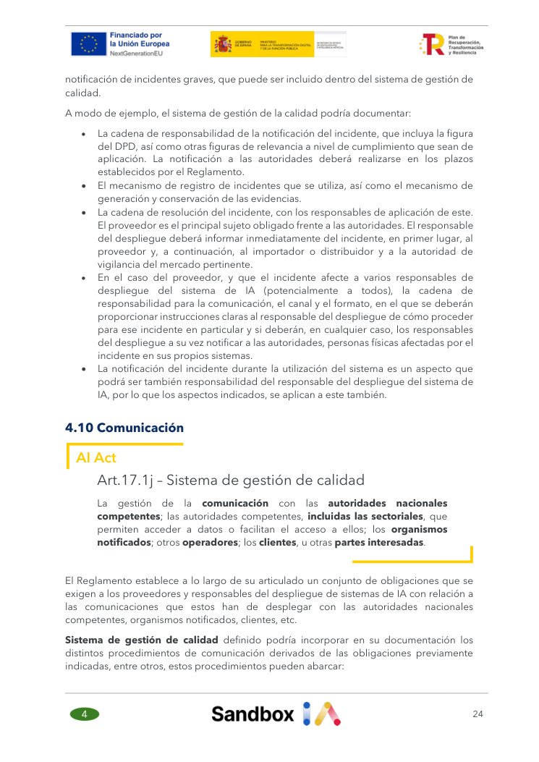
K. DOCUMENTACIÓN
Guía 4 — documentación y rendición de cuentas
• La guía incluye documentación y un marco de rendición de cuentas.
• La documentación debe permitir reconstruir qué se hizo, con qué evidencia y quién fue responsable.
• En un sistema clínico, esto se conecta con versión, datos, pruebas, riesgos, supervisión y cambios.
• Una buena auditoría necesita trazabilidad.
Guía 4, apartados 4.11–4.13

Slide 38
K. DOCUMENTACIÓN
El expediente mínimo de una IA clínica
ANTES
DESPUÉS
• Finalidad.
• Contexto.
• Datos.
• Riesgos.
• Supervisión.
• Plan de pruebas.
• Resultados.
• Incidentes.
• Cambios.
• Riesgo residual.
• Vigilancia.
• Decisión de continuidad/revisión.
Integración Guías 4, 5, 6 y 7

Slide 39
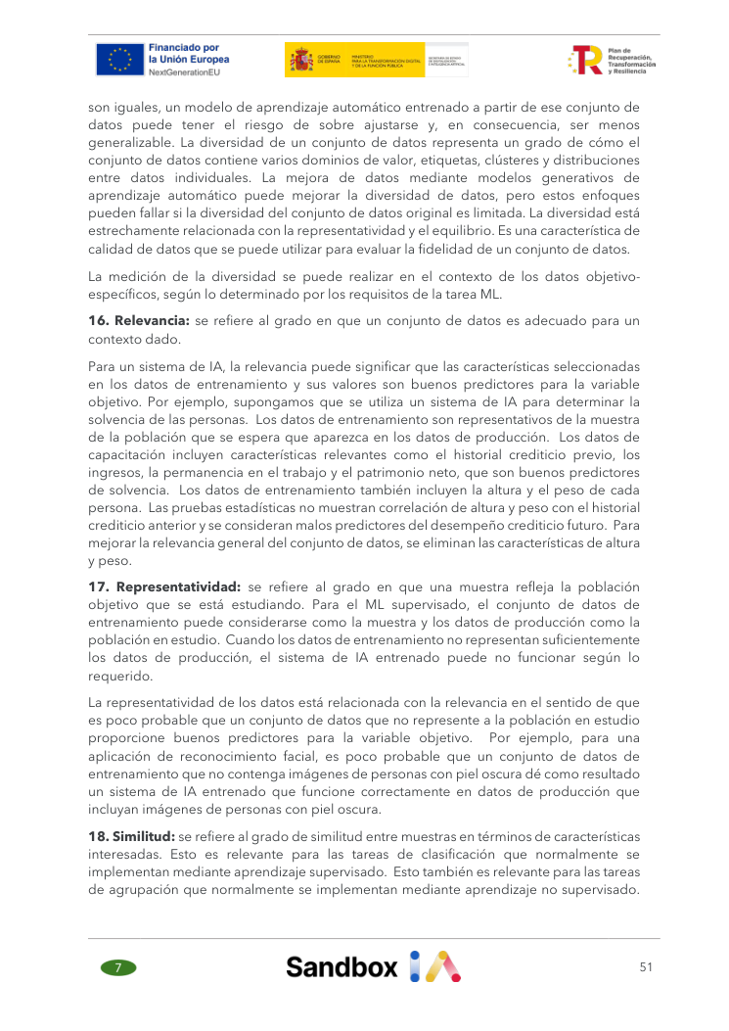
L. TALLER
Guía 7 — dimensiones y controles de calidad del dato
• Los anexos de la Guía 7 están diseñados como catálogos para completar la gobernanza y calidad del dato.
• El estudiante puede usar sus dimensiones y controles para construir una ficha de dataset.
• Ejercicio: seleccionar dimensiones → definir control → definir umbral → registrar resultado.
• Después conectar los fallos con el registro de riesgos.
Guía 7, Anexo B · dimensiones y controles

Slide 40
L. TALLER
Taller 1 — Data Risk Card | 20 minutos
INDIVIDUAL
ENTREGABLE
• Elegir un caso clínico.
• Describir dataset.
• Identificar 3 riesgos de datos.
• Seleccionar 3 controles.
• Definir una métrica por control.
• 1 página.
• Fuente de datos.
• Población.
• Calidad.
• Sesgo potencial.
• Controles.
• Evidencia requerida.
Guía 7 + Guía 5

Slide 41
L. TALLER
Taller 2 — Human Oversight Card | 15 minutos
DISEÑAR
PRUEBAR
• Qué ve el profesional.
• Qué puede aceptar/rechazar.
• Cuándo debe intervenir.
• Qué alerta recibe.
• Qué registra.
• Caso normal.
• Caso ambiguo.
• Caso peligroso.
• Dato faltante.
• Fallo del sistema.
• Decisión de parada.
Guía 6 · supervisión humana

Slide 42
L. TALLER
Taller 3 — Validation Matrix | 20 minutos
EJE
PARA CADA EJE
• Datos.
• Modelo.
• Sistema.
• Humano.
• Contexto clínico.
• Prueba.
• Métrica.
• Umbral.
• Muestra.
• Resultado esperado.
• Criterio de fallo.
• Acción.
Guías 4, 5, 6 y 7

Slide 43
L. TALLER
Taller 4 — Conformity & Change Card | 15 minutos
ESCENARIO
PREGUNTAS
• Modelo actualizado.
• Nueva población.
• Nueva finalidad.
• Nuevo dispositivo.
• Cambio de umbral.
• ¿Qué cambió?
• ¿Afecta riesgo?
• ¿Qué pruebas repetir?
• ¿Qué documentación actualizar?
• ¿Qué evaluación de conformidad aplica?
Guía 3 + Guía 4 + Guía 5

Slide 44
M. CASO
Caso integrador — IA para priorización en urgencias
ENTRADA
GRUPO DEBE ENTREGAR
• Datos locales.
• Modelo externo.
• Salida de prioridad.
• Profesional supervisa.
• Hospital quiere piloto de 4 semanas.
• Mapa regulatorio.
• Data Risk Card.
• Risk Register.
• Human Oversight Card.
• Validation Matrix.
• Plan de vigilancia.
• Criterios de parada.
Guías 1, 3, 4, 5, 6 y 7

Slide 45
M. CASO
Caso integrador — preguntas que deben defender oralmente
CIENCIA
GOBERNANZA
• ¿Qué evidencia demuestra rendimiento?
• ¿Qué población representa?
• ¿Qué errores son clínicamente relevantes?
• ¿Qué sesgo puede existir?
• ¿Quién supervisa?
• ¿Quién puede detener?
• ¿Qué queda registrado?
• ¿Qué ocurre después de un incidente?
• ¿Qué cambia si actualizamos el modelo?
Integración de todas las guías

Slide 46
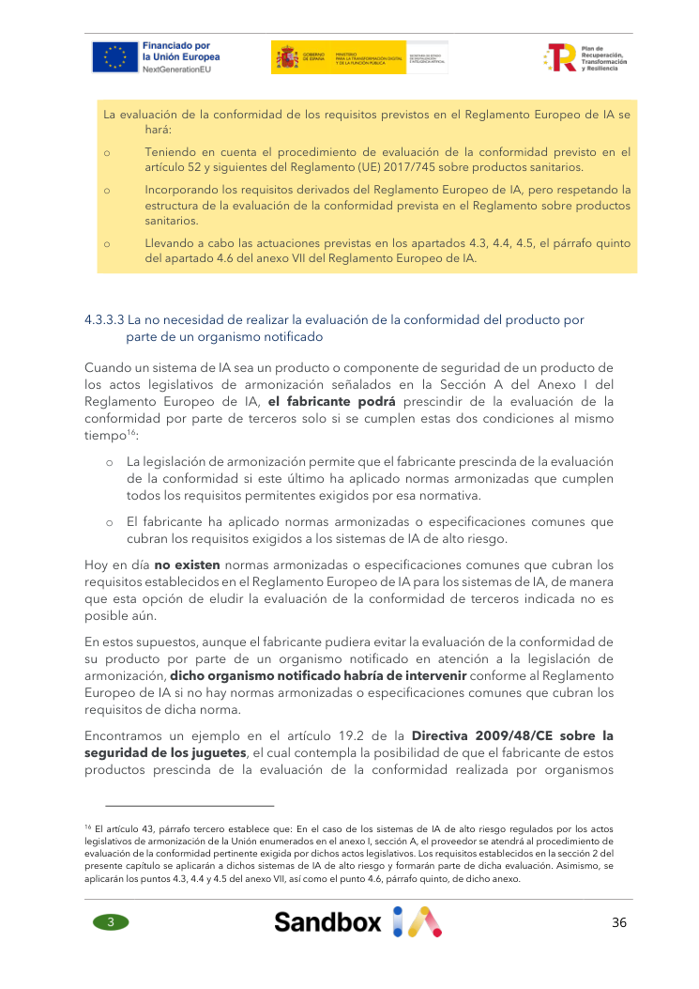
N. SÍNTESIS
Guía 3 + Guía 4 + Guía 5 — tres niveles de evidencia
• Nivel 1: evidencia de funcionamiento y pruebas del sistema.
• Nivel 2: sistema de calidad, documentación, riesgos y vigilancia.
• Nivel 3: evaluación de conformidad aplicable y gestión de modificaciones.
• La clase debe aprender a no confundir estos niveles.
Guías 3, 4 y 5 · evaluación de conformidad, calidad y riesgo

Slide 47
O. EVALUACIÓN
10 preguntas de examen
1–5
6–10
• ¿Qué aporta la Guía 7 antes del modelo?
• ¿Qué es riesgo residual?
• ¿Por qué la supervisión humana debe diseñarse?
• ¿Qué diferencia hay entre calidad y riesgo?
• ¿Por qué importa la validación local?
• ¿Qué es vigilancia poscomercialización?
• ¿Qué cambia una modificación sustancial?
• ¿Qué evidencia debe conservarse?
• ¿Qué hace auditable una prueba?
• ¿Qué debe poder hacer el humano ante una salida peligrosa?
Guías 1, 3, 4, 5, 6 y 7

Slide 48
O. EVALUACIÓN
10 preguntas clínicas de aplicación
CASOS
RESPONDER
• LLM omite alergia.
• Imagen falla en otro equipo.
• Triage falla en un subgrupo.
• Alarma remota genera fatiga.
• Modelo se actualiza.
• Dato → riesgo → control → supervisión → prueba → métrica → documentación → vigilancia.
Aplicación integrada de las seis guías

Slide 49
P. PRODUCTO
Producto final del estudiante
DOCUMENTO DE 2–4 PÁGINAS
DEFENSA ORAL DE 5 MIN
• Finalidad prevista.
• Contexto.
• Data Risk Card.
• Risk Register.
• Human Oversight Card.
• Validation Matrix.
• Qué puede salir mal.
• Qué evidencia lo demuestra.
• Cómo se controla.
• Cómo se prueba.
• Cuándo se detiene.
• Cómo se vigila.
Producto integrador de la sesión

Slide 50
Q. REFERENCIAS
Fuentes principales utilizadas
GUÍAS DEL SANDBOX
ARTÍCULO LATINOAMERICANO
• Guía 1 — Introducción al Reglamento IA.
• Guía 3 — Evaluación de conformidad.
• Guía 4 — Sistema de gestión de calidad.
• Guía 5 — Sistema de gestión de riesgos.
• Guía 6 — Supervisión humana.
• Guía 7 — Datos y gobernanza del dato.
Versiones consultadas: 17 de julio de 2026.
Sierra-Castillo S, Aristizábal-Colorado D, Reyes-Sarmiento ME.
“Inteligencia artificial en salud en América Latina y Colombia: cerrando brechas y aprovechando oportunidades.”
Revista Cuidarte. 2026;17(2):e6342.
DOI: 10.15649/cuidarte.6342
Usado para contextualizar gobernanza, infraestructura, equidad y validación local.
Las guías son materiales orientativos/no vinculantes del sandbox; revisar siempre el marco jurídico aplicable.

